Slide 1
Россия рубежа XIX-XX веков. Литература начала XX века
вводный урок в 11 классе

Slide 2


Slide 3
Двадцатый век... Еще бездомней,
Еще страшнее жизни мгла
(Еще чернее и огромней
Тень Люцеферова крыла).
Сознанье страшное обмана
Всех прежних малых дум и вер,
И первый взлет аэроплана
В пустыню неизвестных сфер...
И отвращение от жизни,
И к ней безумная любовь,
И страсть и ненависть к отчизне...
И черная, земная кровь
Сулит нам, раздувая вены,
Все разрушая рубежи,
Неслыханные перемены,
Невиданные мятежи...

Slide 4
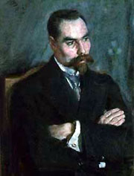
Мы
В мире широком, в мире шумящем
Мы – гребень встающей волны,
Странно и сладко жить настоящим,
Предчувствием песни полны.
Радуйтесь, братья, верным победам!
Смотрите на даль с вышины!
Нам чуждо сомненье, нам трепет неведом, -
Мы – гребень встающей волны.
Валерий Брюсов
4 апреля 1899

Slide 5
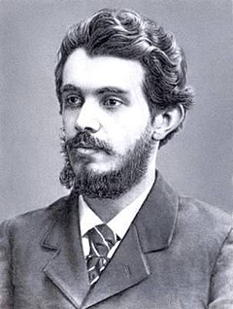
«Это была эпоха пробуждения в России самостоятельной философской мысли, расцвета поэзии и обострения эстетической чувствительности…»
Н. Бердяев

Slide 6
Россия рубежа XIX-XX веков
Историко-культурная ситуация.
Какие важнейшие исторические события происходили в России в начале 20 века?

Slide 7
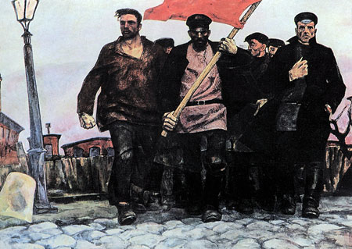
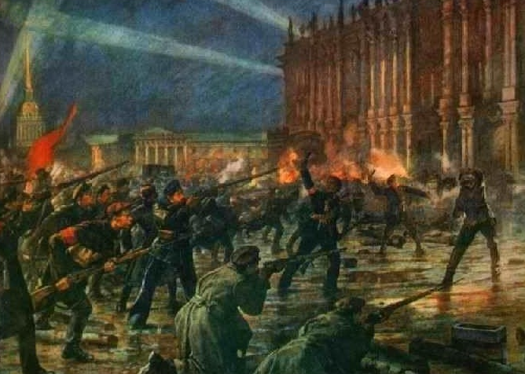
ДВЕ РЕВОЛЮЦИИ
Февральская революция
1905 года
Октябрьская революция
1917 года

Slide 8
ТРИ КРОВОПРОЛИТНЫЕ ВОЙНЫ
Русско-японская война
1904-1905 года
Первая мировая война
1914-1918 года
Гражданская война
1918-1921года

Slide 9
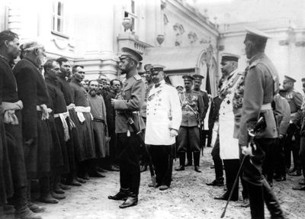
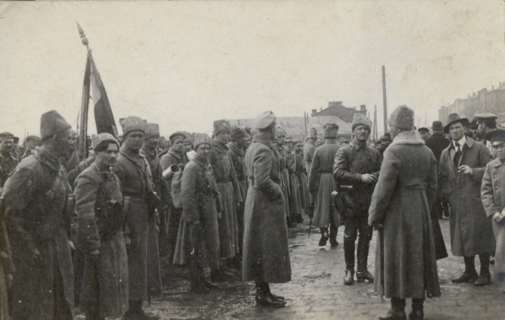
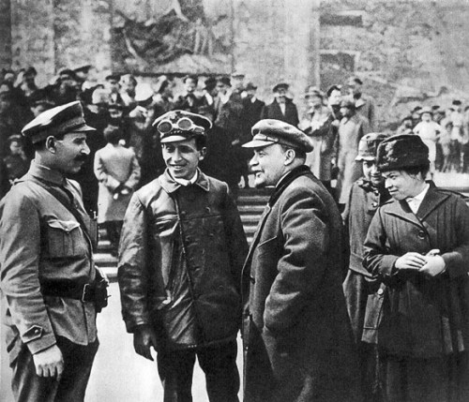
Основные политические силы России
в начале ХХ века
защитники монархизма
сторонники буржуазных реформ
идеологи пролетарской революции

Slide 10
переустройство «сверху»
Два пути
переустройства России
переустройство «снизу»

Slide 11
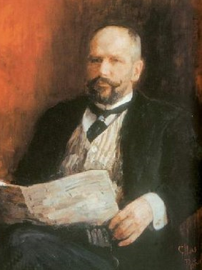
Переустройство «сверху»
средствами исключительных законов, «приводящих, как говорил Петр Аркадьевич Столыпин, к такому социальному перевороту, к такому перемещению всех ценностей…, какого еще не видела история».
Манифест 11 октября
1905 года
Государственная
Дума

Slide 12
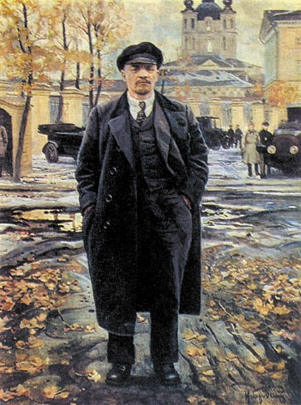
Переустройство «снизу»
Путем ожесточенной кипучей войны классов, которая называется «революцией», как говорил В.И.Ленин.
Теоретическая подготовка революции
Террор

Slide 13
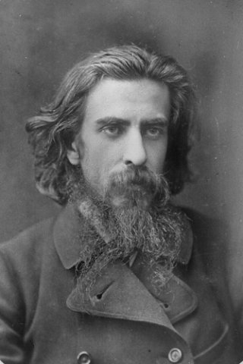
Как говорил философ
Вл. Соловьев, вся прежняя история завершена, на смену ей приходит не следующий период истории, а нечто совершенно новое – либо время одичания и упадка, либо время нового варварства, между концом старого и началом нового нет связующих звеньев, конец истории сошелся с ее началом.

Slide 14
Конец XIX – начало XX веков было временем крупных достижений в области химии, физики, математики, биологии, географии.
Русская техническая и научная мысль быстро развивалась.
Россия дала миру плеяду великих ученых, открытия которых во многом обусловили достижения мировой науки.

Slide 15
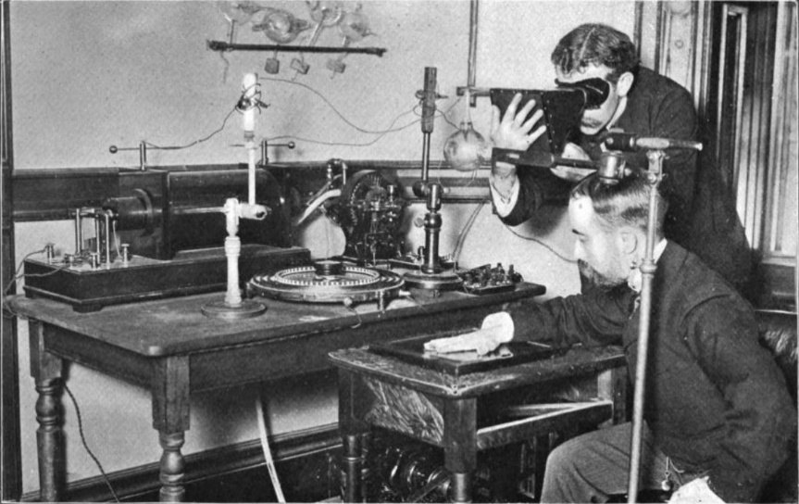
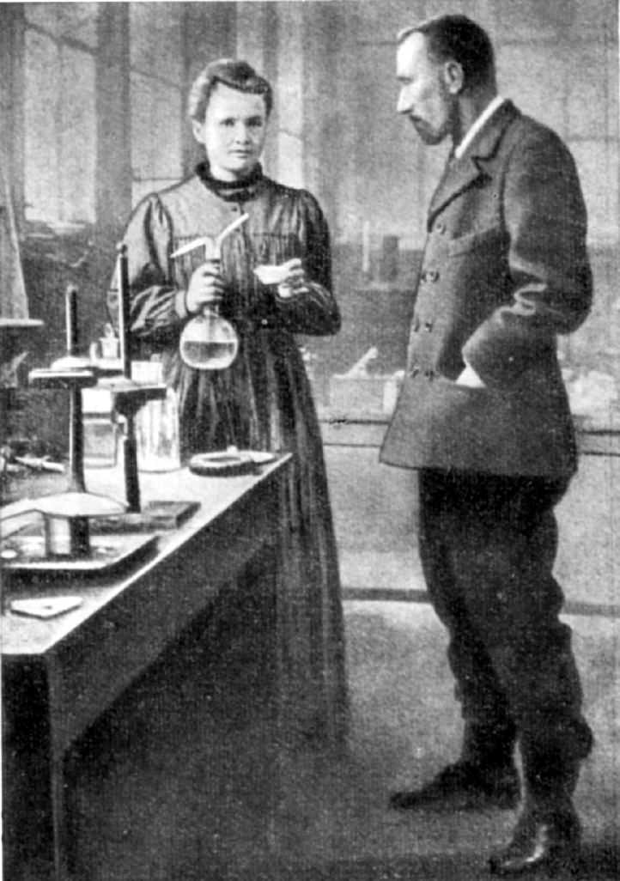
Открытие рентгеновских лучей
(Рентген)
Исследование радиации (супруги Кюри)

Slide 16
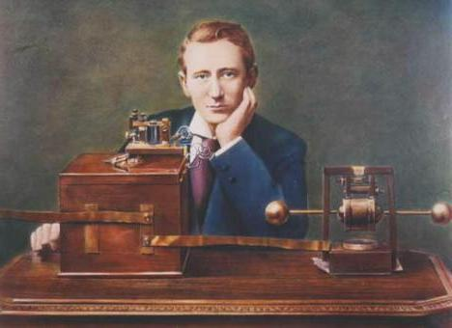
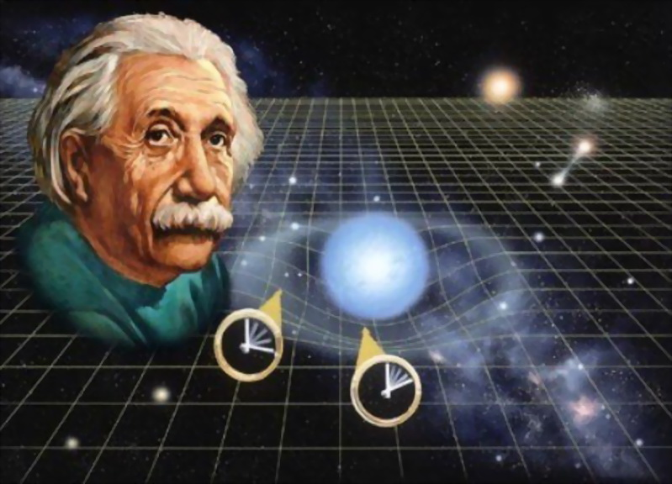
Изобретение
беспроволочной связи
(Попов, Маркони)
Создание
теории относительности (Эйнштейн)

Slide 17
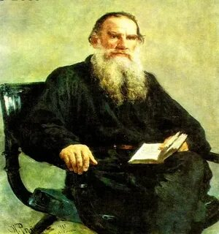
Л.Н.Толстой в 1905 году в работе «Конец века» отмечал:« Век и конец века на евангельском языке не означает конца и начало столетия, но означает конец одного мировоззрения, одной веры, одного способа общения людей».

Slide 18
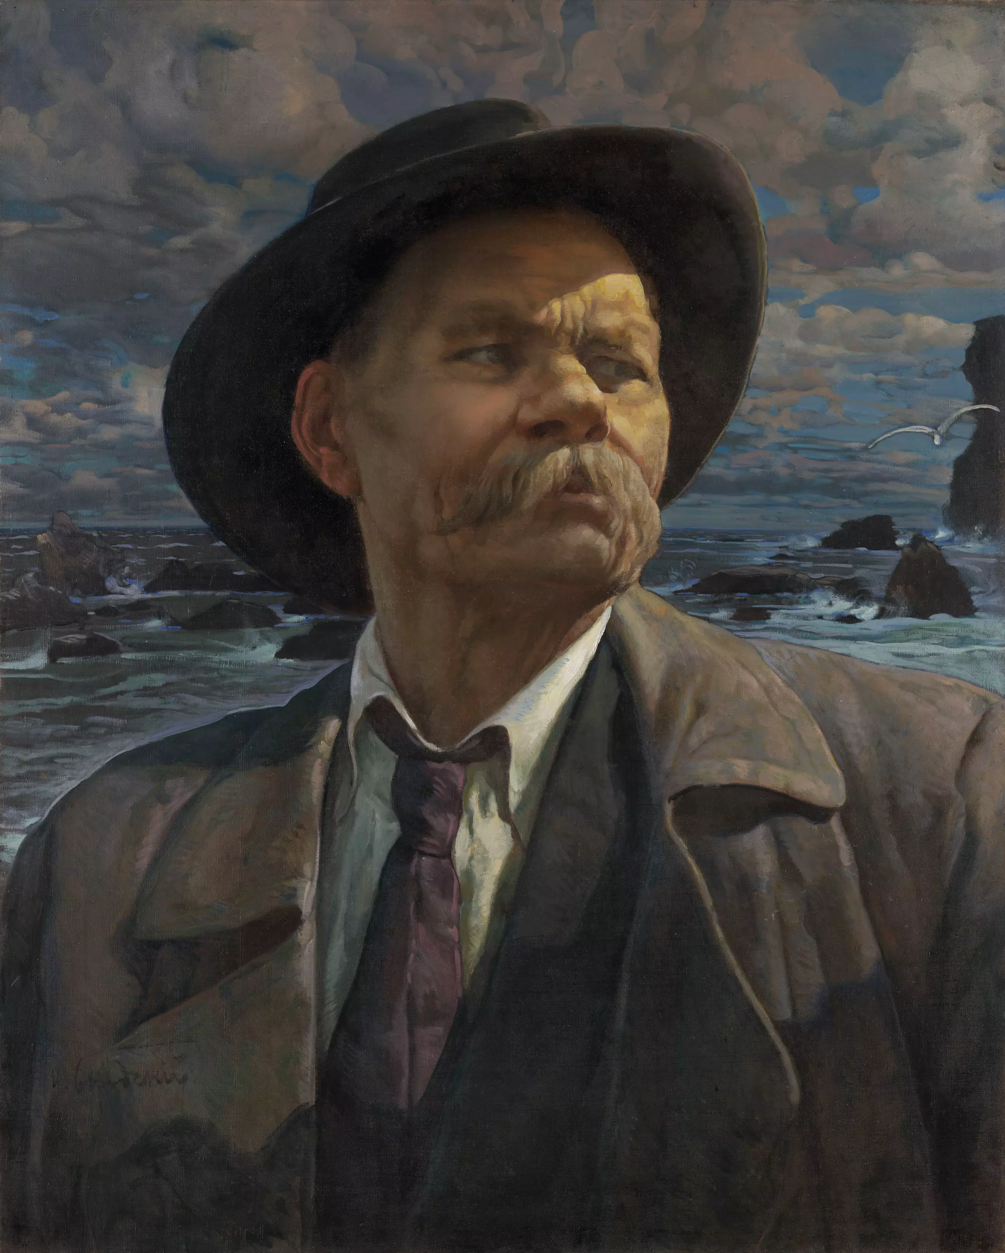
«Новый век будет воистину веком духовного обновления… Множество погибнет людей, но еще больше родит их земля, и – в конце концов – одолеет красота, справедливость, победят лучшие стремления человечества»
( Горький в письме к Пятницкому ( 1901)

Slide 19
Основные направления, темы и проблемы русской литературы начала XX века

Slide 20
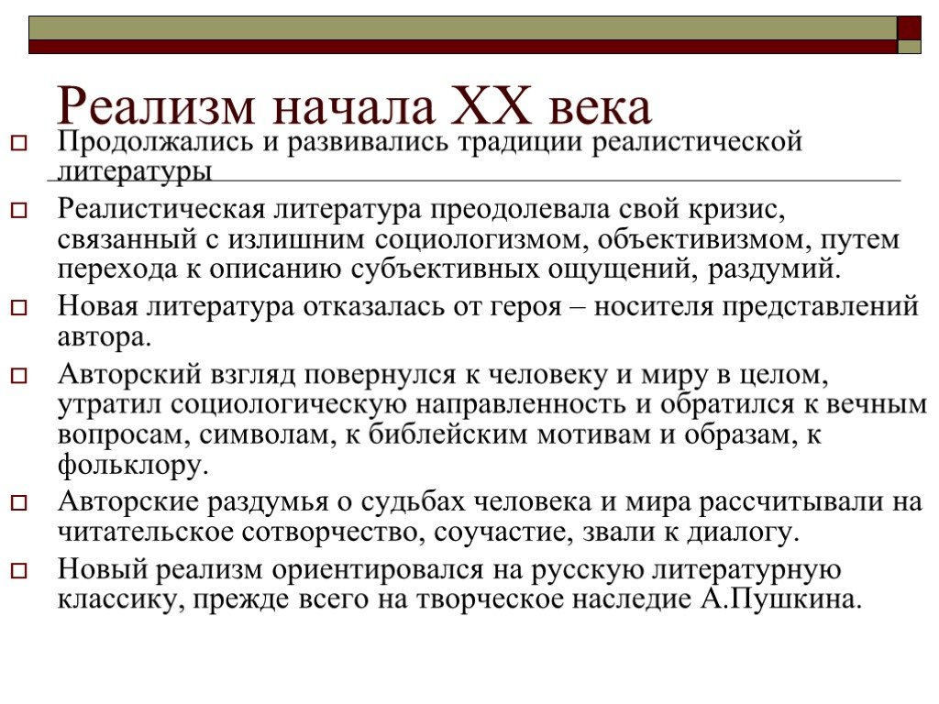

Slide 21
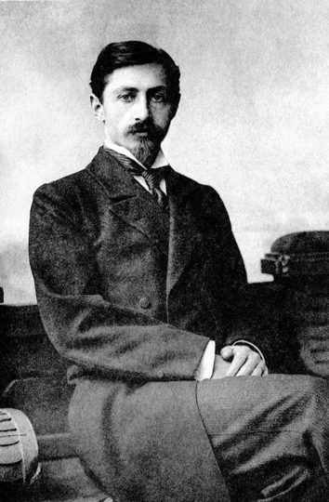
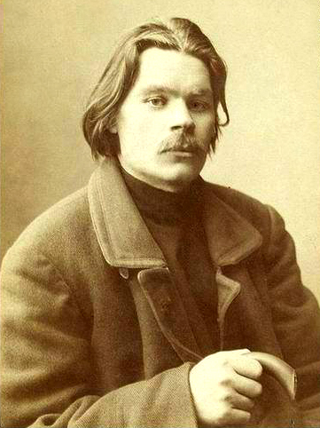
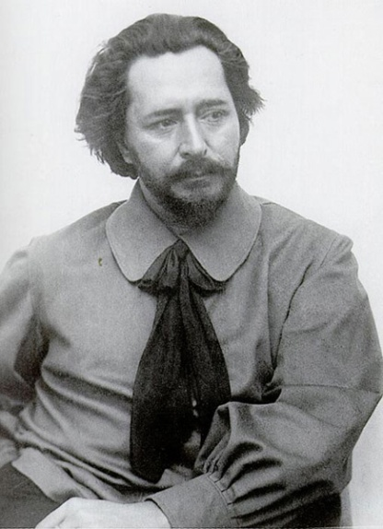
Первые фигуры 20 века
И. Бунин
М. Горький
Л. Андреев

Slide 22
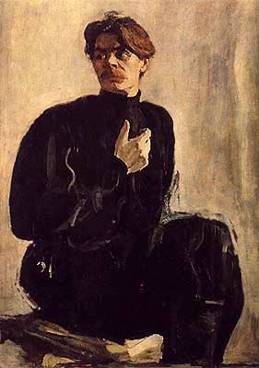
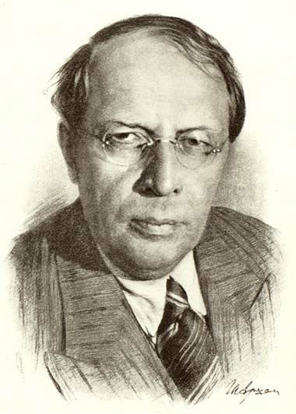
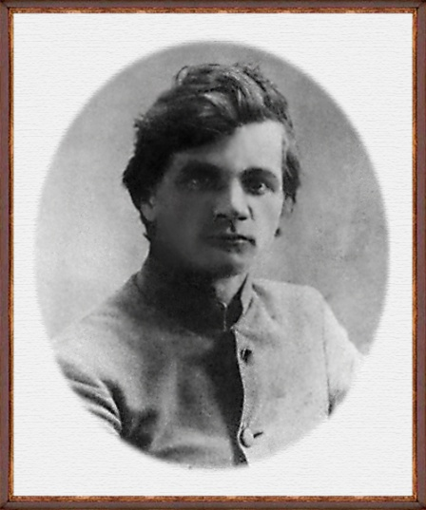
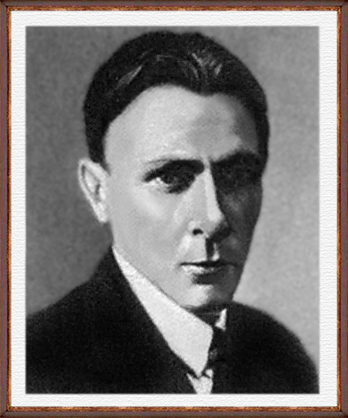
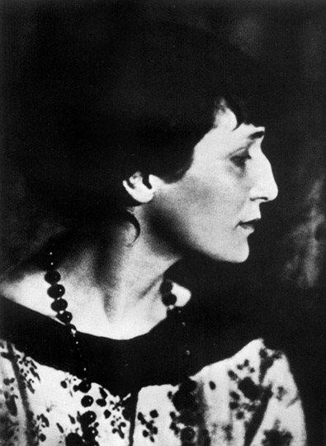
Яркость индивидуальных стилей

Slide 23
Периодизация русской литературы
- серебряный век (1900-1917)
-первые десятилетия советской литературы (1917-1941)
-литература в годы Великой Отечественной войны (1941-1945)
-литература середины века (50-70-е годы)
- литература 80-90-х годов
- современная литература

Slide 24
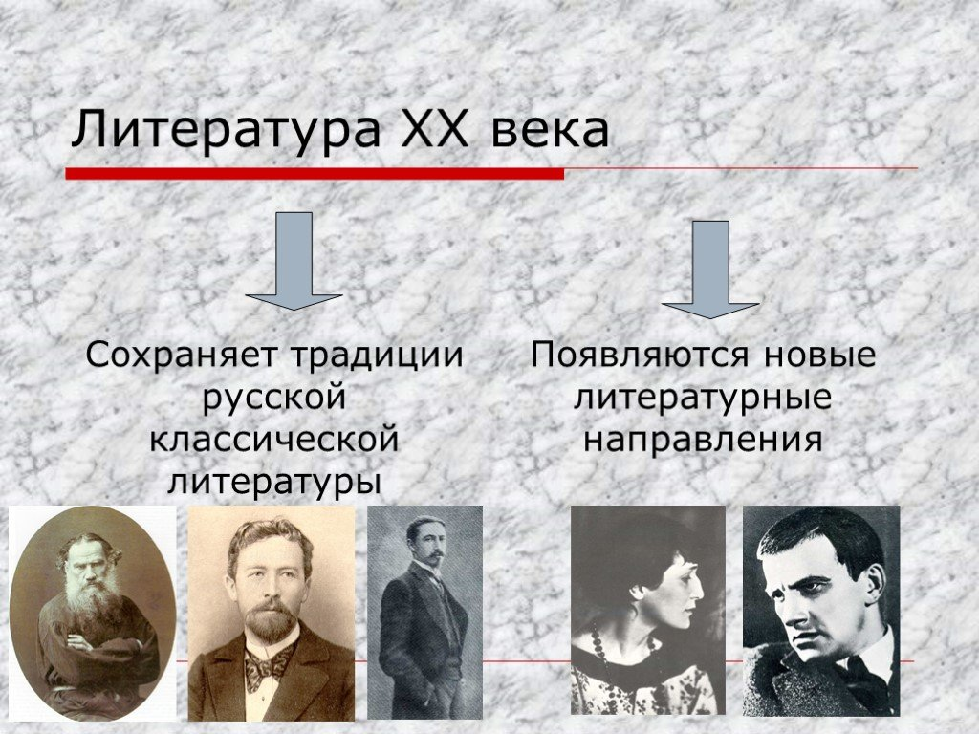

Slide 25
Основные направления литературы 19-20 веков.
Критический реализм
Декаданс
Модернизм : символизм, акмеизм, футуризм
Социалистический реализм

Slide 26
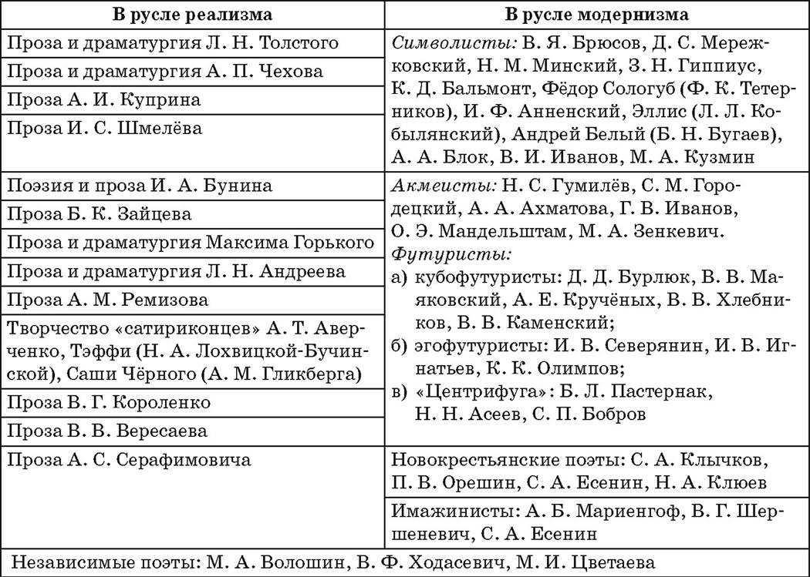

Slide 27
Уникальность литературного процесса 20 века
3 ветви русской литературы 20 века
советская
эмигрантская
«потаённая»
Маяковский
Горький
Фадеев
Фурманов
Серафимович
Мережковский
Гиппиус
Бунин
Булгаков
Ахматова Солженицын

Slide 28
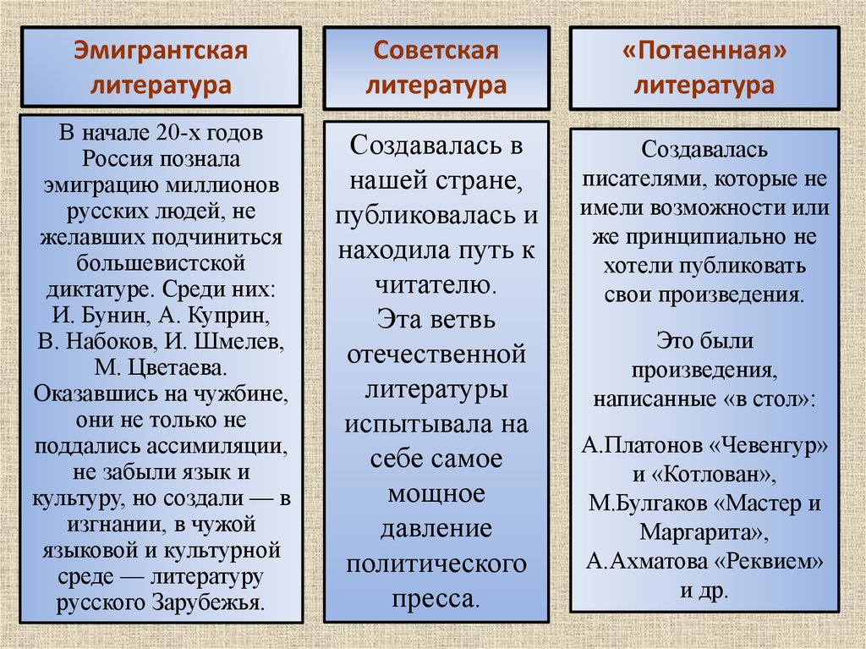

Slide 29
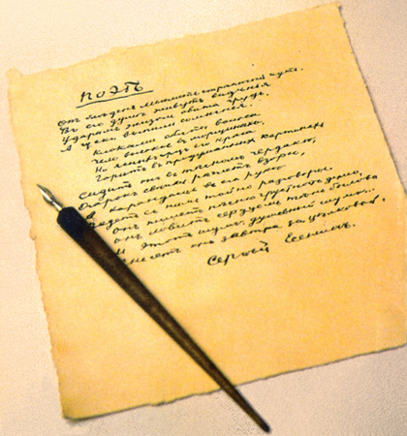
Поэзия
«Серебряный век» русской поэзии
Пролетарская поэзия
Конец 19-начало 20 века
После 1917 года
А. Блок, Н. Гумилёв, А. Ахматова, Ходасевич, В. Маяковский, С. Есенин, Б. Пастернак

Slide 30
Развитие жанров в 20 веке
«Серебряный век» породил интереснейший модернистский роман, но поэзия возвращает себе первенство
Драматургия не имела своего классика в 20 веке, который работал бы только в одном роде, как Островский

Slide 31
Трагичность русской литературы
20 века
Разруха первых революционных лет истребила почти полностью художественную прозу
Цензура начинает «задерживать» произведения, многие писатели пишут «в стол»
«Серебряный век» нёс в самом себе опасность самоуничтожения, время эпидемии самоубийств (Есенин, Маяковский, Цветаева, Фадеев)
Репрессии (Гумилёв, Мандельштам, Бабель)

Slide 32
Культурное самообеднение России
«августовский культурный погром» 1922г. стал сигналом у началу массовых гонений
Закрываются журналы «Дом искусств», «Записки мечтателей»
1960 г. – арест романа Гроссмана «Жизнь и судьба»
1958 г. – расправа над автором «Доктора Живаго»

Slide 33
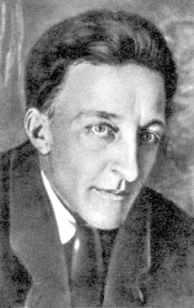
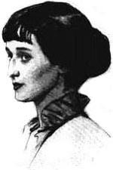
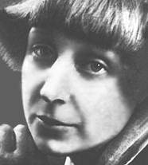
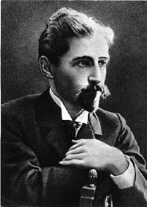
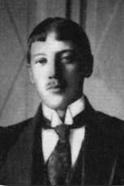
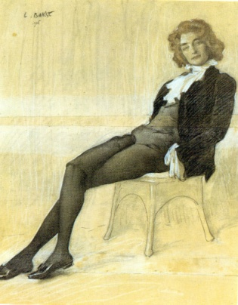
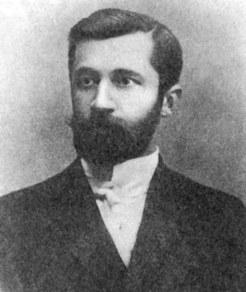
Культурное самообеднение России
Высылается из страны интеллигенция
Добровольно покидают страну:
В 1921 г. умер от «отсутствия воздуха»
А. Блок
В 1922 г. выходит 5-я и последняя книга А. Ахматовой
Расстрелян 35-летний
Н. Гумилёв

Slide 34
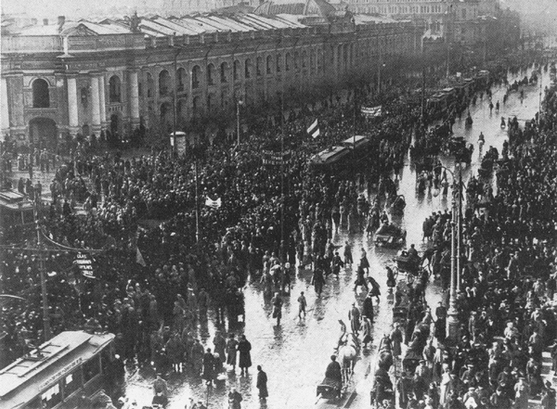
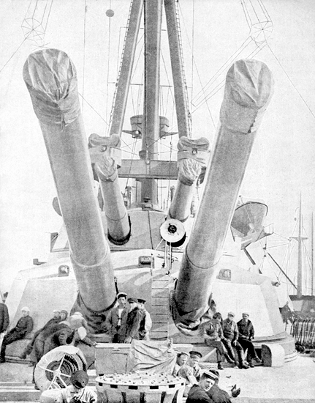
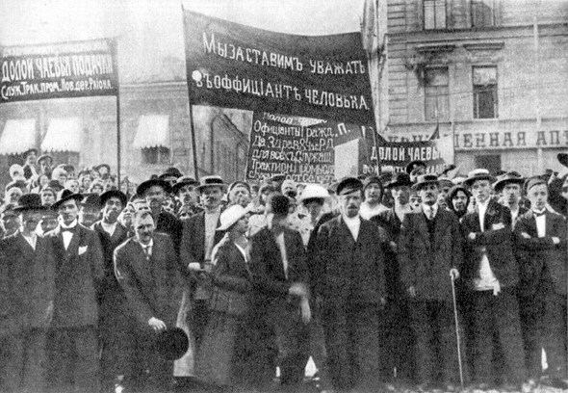
«Октябрь принялся хозяйничать в литературе, сортировать и тасовать её, - и вовсе не только в административном, а ещё в каком-то более глубоком смысле».

Slide 35
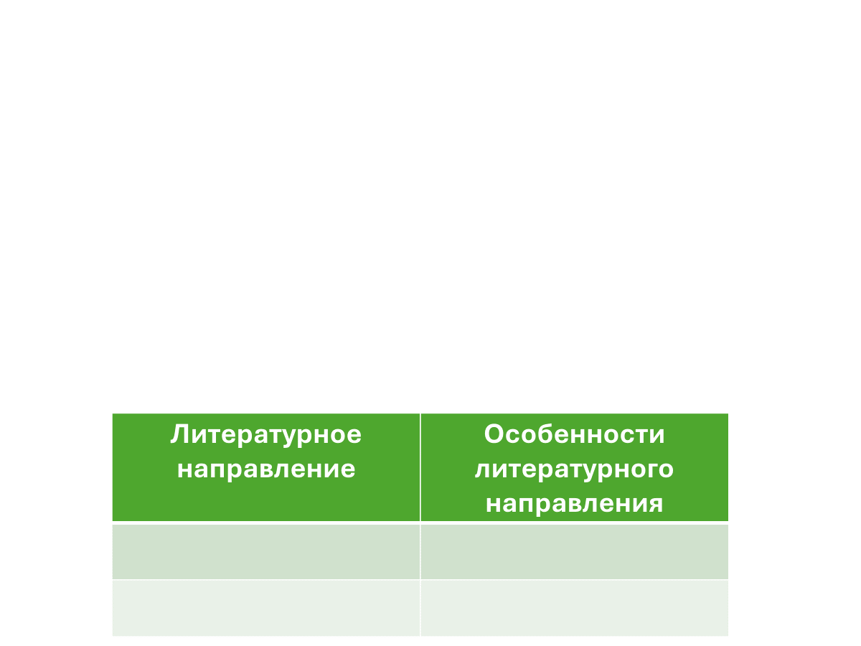
Домашнее задание:
Выучить лекцию
Прочитать рассказ И. А. Бунина «Господин из Сан-Франциско»
Составить таблицу по материалам учебника

